Slide 1
Français CE2
Séquence 3 / séance 2

Slide 2
Notion : Bilan sur les différentes classes de mots
Lecture d’un texte
- Se poser des questions sur le texte
- Comprendre le texte
Grammaire
- Réviser les différents mots que l’on a appris à reconnaître et à nommer
Orthographe
- Apprendre à mémoriser pour écrire sans faire d’erreur

Slide 3
Lecture : je lis et je comprends

Slide 4
Ça ne me dérange pas vraiment d’être mauvaise en maths mais j’ai un petit problème. C’est Vincent. Vincent a de grands yeux bleus magnifiques, il est différent des autres garçons et je suis amoureuse de lui. Rien que pour lui, j’aimerais être meilleure mais je n’y arrive pas. Je crois que Vincent aime Alice. Elle travaille bien Alice et elle est jolie aussi.
La maîtresse s’approche de moi, elle me regarde, je vois de la dureté dans ses yeux. Elle me dit :
- Jeanne, quatre fois quatre ?
Je réponds du tac au tac :
- Huit.
Toute la classe fait :
- OUHHHHH !
Et la maîtresse ajoute :
-Tu n’y arriveras jamais ma pauvre Jeanne.
Les poissons rouges, Stéphanie Blake, éditions L’école des loisirs

Slide 5
Qu’avons-nous appris aujourd’hui ?
Nous avons lu un extrait de roman écrit à la 1ère personne (je).
Le narrateur est donc le personnage principal.
Ce choix d’écriture rend le lecteur plus proche du personnage et donne l’impression que l’auteur écrit un journal intime.
Ce texte raconte la vie quotidienne d’une enfant de 7 ou 8 ans, ses sentiments (amour, honte), ses doutes, mais aussi ses qualités.

Slide 6
Grammaire : les classes des mots

Slide 7
Vincent
a
de
grands
yeux
bleus
magnifiques
.
nom commun | nom propre | article | adjectif qualificatif | verbe
Jeanne
a
un
petit
problème
.

Slide 8
Le nom
Les mots qui désignent des personnes, des objets, des endroits, des animaux sont des noms.
Les noms communs sont précédés d’un petit mot que l’on nomme déterminant.
Ex : un ours / la maîtresse / des balles
Les noms propres commencent par une majuscule.
Ex : le Maroc / Saint-Etienne / Léonard
Les articles
Les articles sont des déterminants qui indiquent le genre et le nombre du nom commun.
 | indéfini |  | défini
 | M | F | M | F
singulier | un | une | le l’ | la l’
pluriel | des de | des de | les | les

Slide 9
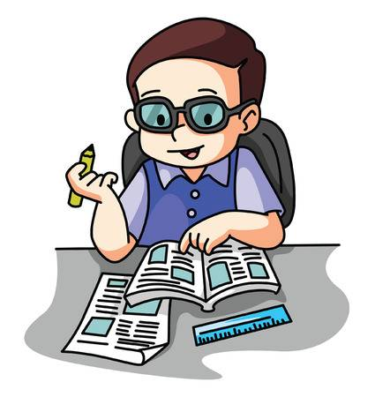
Indique le genre et le nombre des noms surlignés
Tu viens à l’ école.
Les animaux féroces sont effrayants.
Tous les matins, je mange une tartine de pain grillé.
J’ai vu de magnifiques tableaux dans ce musée.
J’ai semé des graines de courgette dans mon jardin.
Louis XIV est le roi le plus célèbre.

Slide 10
Les adjectifs qualificatifs
Les adjectifs qualificatifs apportent des précisions au nom.
Ils répondent à la question comment ?
Ex: un petit problème
Le ciel bleu
Ils s‘accordent en genre et en nombre avec le nom auquel ils se rapportent.
Les verbes
Les verbes sont les mots qui changent selon le temps de conjugaison et le genre et nombre du sujet.
Ils peuvent être conjugués ou à l’infinitif.
Ex : manger est l’infinitif
Eliott mange une crêpe.
Ils mangeront une crêpe demain.

Slide 11
Accorde les adjectifs qualificatifs
L’ogre cruel_____ rencontre une petit ____ fille merveilleux____.
Jeanne est amoureux _____ d’un garçon moqueur______.
Solotareff est un auteur très célèbre____ en France.
Les lionnes féroce____ rôdent autour des gazelles méfiant______.

Slide 12
Orthographe
J’apprends à écrire des mots et des phrases

Slide 13
Transposition de phrases
L’enfant malheureuse n’arrive pas à apprendre ses tables de multiplication et son amie se moque d’elle.

Slide 14
Pour terminer
Un seul conseil aujourd’hui….
Pourquoi ne pas tenir un carnet de bord, un journal intime ?
Pour écrire ce qui vous passionne, vous chagrine, vous agace et vous rend heureux !
… sans que cela ne vous prive d’en parler aux amis, aux adultes…

